Slide 1
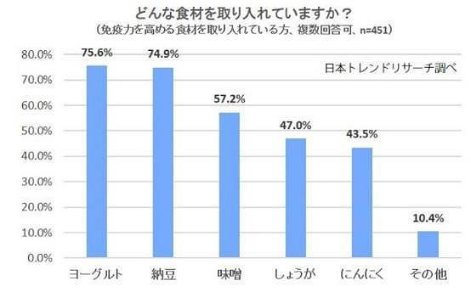
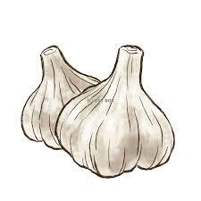
新型コロナウイルスに負けない体作り
～バランスの良い食事が基本！免疫力を高める食品も摂り入れましょう～
今年の大型連休はコロナ流行のため自宅で過ごす方が多いのでは？
日本トレンドリサーチ調べでもあるように下記の食品を摂り入れてみては
いかがでしょうか！
●発酵食品
ヨーグルト、味噌、納豆
キムチ、チーズ
●ショウガ、ニンニク
●キノコ類
●温かい飲み物

